Slide 1

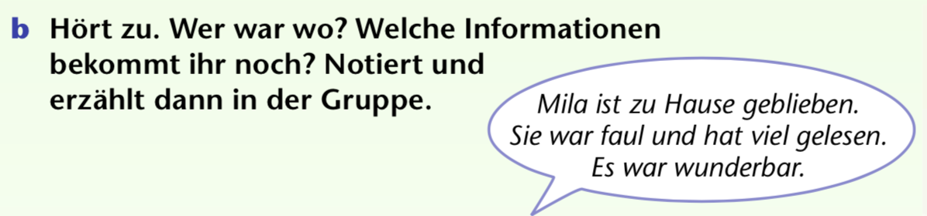

Kapitel 1
Robin: In Deutschland, dort oft Gartenzwerge, im Garten Fussball gespielt
Véronique: Pilze gesammelt, in den Bergen, gewandert
Mila: zu Hause / bei der Grossmutter, viel gelesen
Hassan: in Deutschland, in München, hat ein Lebkuchenherz, Oktoberfest besucht
Tanja: im Schwimmbad, viel geschwommen, Rettungsschwimmer gemacht
Joao: am Meer, in Italien oder auf einer Insel, eine Muschel gefunden

Slide 2
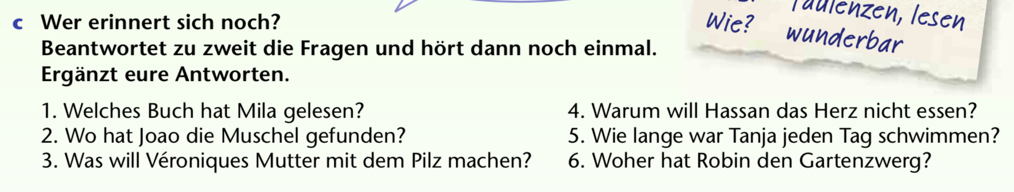
« Happy (ohne) End »
am Strand
Pilz-Risotto
Es war ein Geschenk
zwei Stunden
von Oma aus Köln

Slide 3
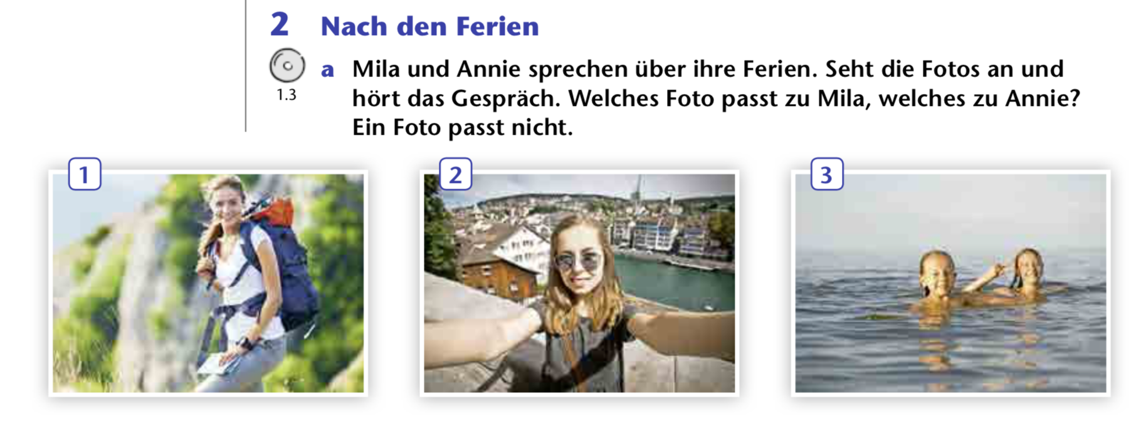
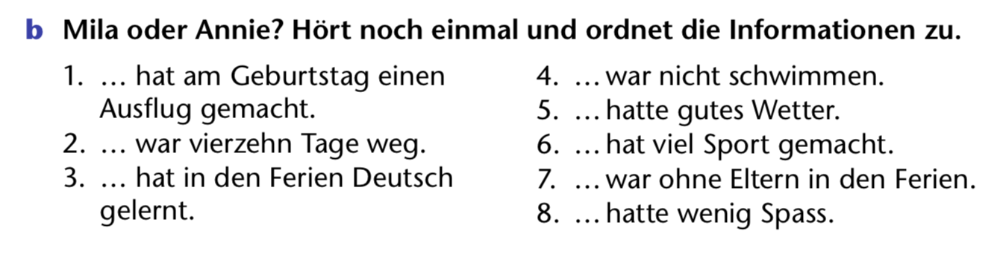
Foto 1: Annie
Foto 2: passt nicht
Foto 3: Mila
Mila: 1 – 5 – 8
Annie: 2 – 3 – 4 – 6 – 7

Slide 4
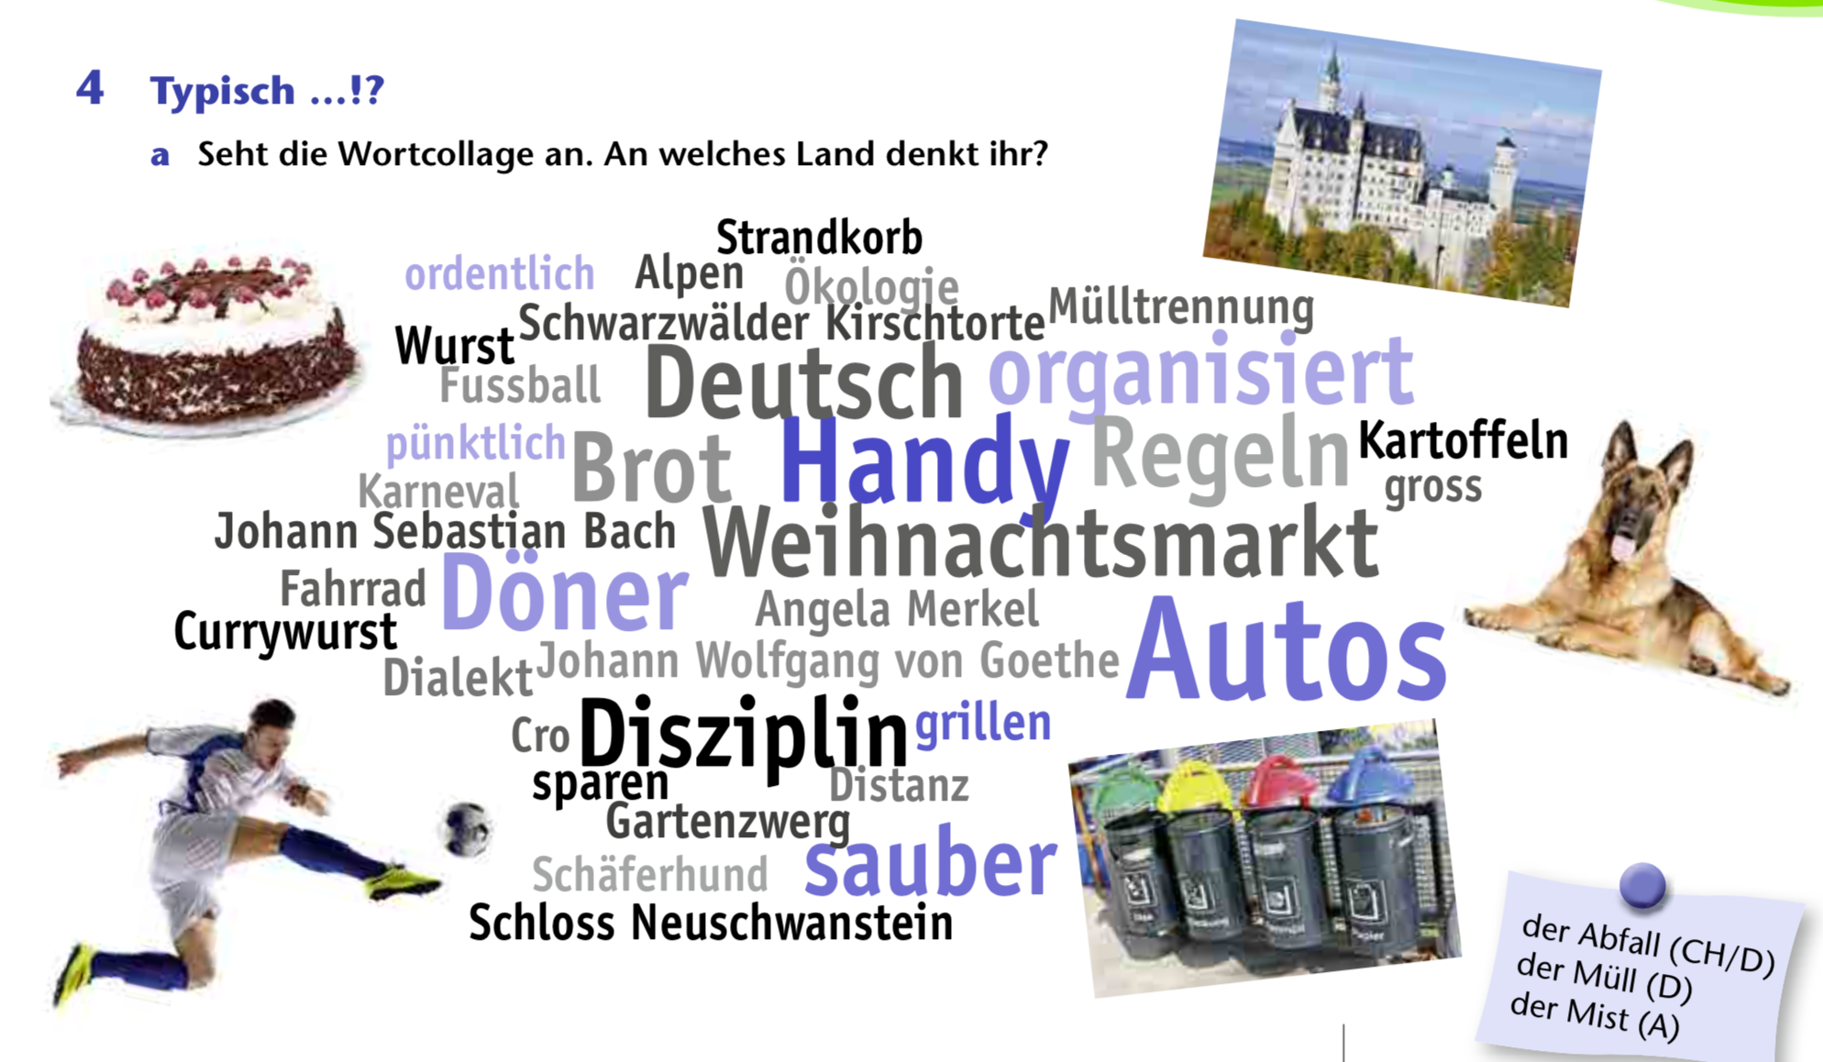
Schloss Neuschwanstein
Schwarzwälder Kirschtorte
Schäferhund
4a
Deutschland
Fussball
Mülltrennung

Slide 5


Slide 6
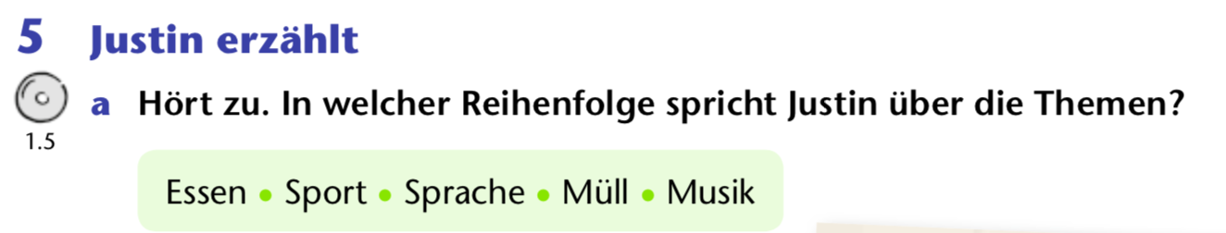

5
4
1
3
2
Sprache: Handy
Musik: Cro
Müll: Mülltrennung
Sport: Fussball
Essen: Kartoffeln, Wurst

Slide 7
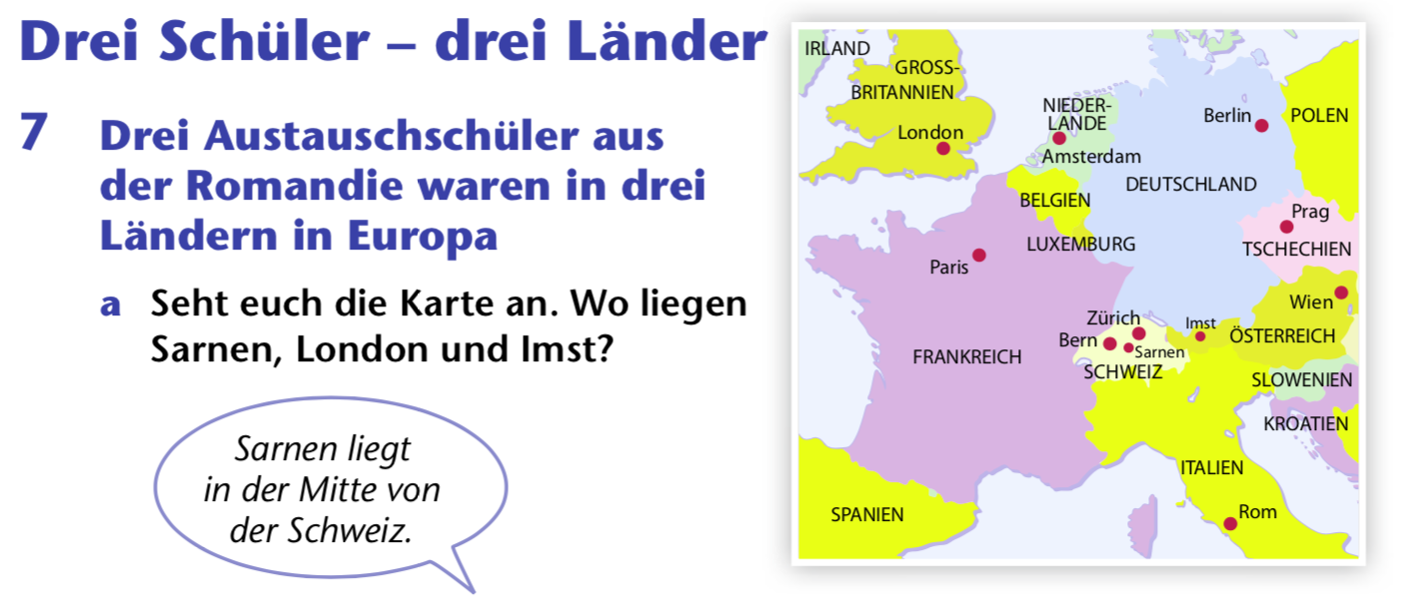
Sarnen liegt in der Mitte von der Schweiz.
London liegt im Süden von England (Hauptstadt).
Imst liegt im Westen von Österreich.

Slide 8

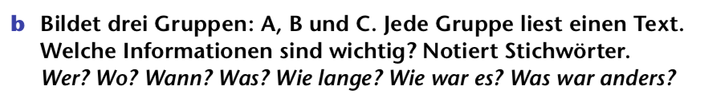
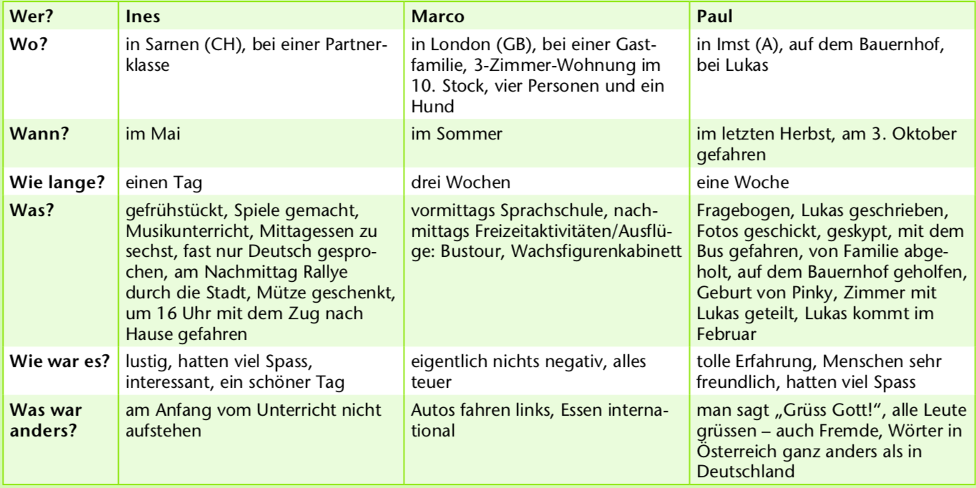

Slide 9
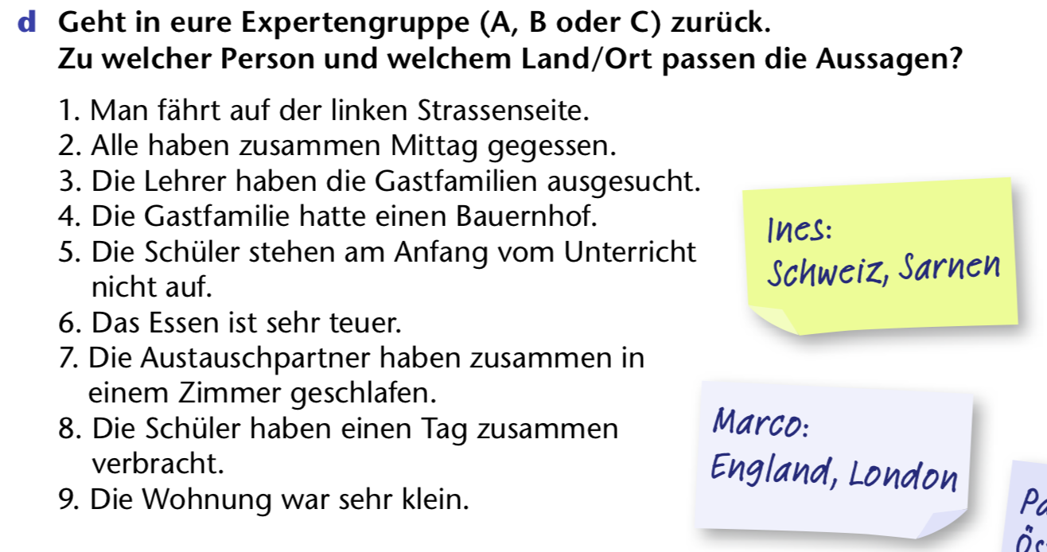
Marco (England, London): 1 – 6 – 9
Ines (Schweiz, Sarnen): 2 – 5 – 8
Paul (Österreich, Imst): 3 – 4 – 7

Slide 10
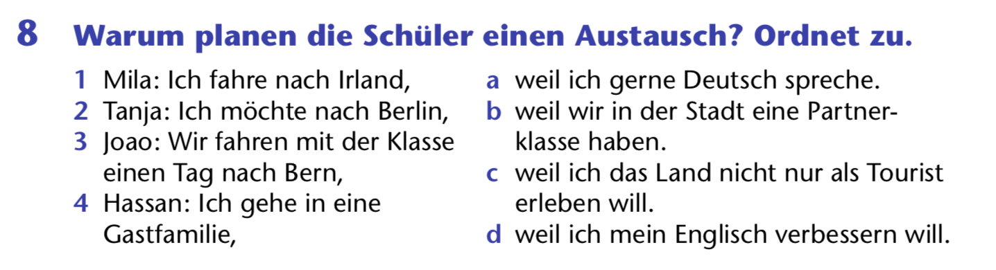

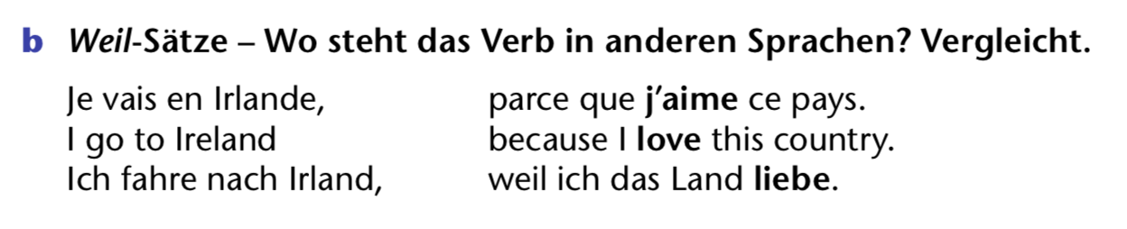
1d
2a
3b
4c
Das konjugierte Verb steht am Ende.
Französisch: 3. Position
Englisch: 3. Position
Deutsch: am Ende

Slide 11
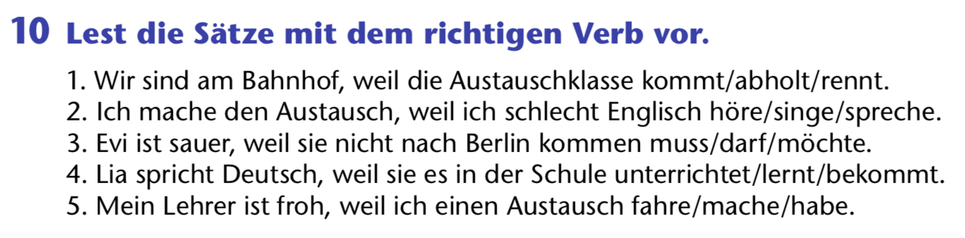

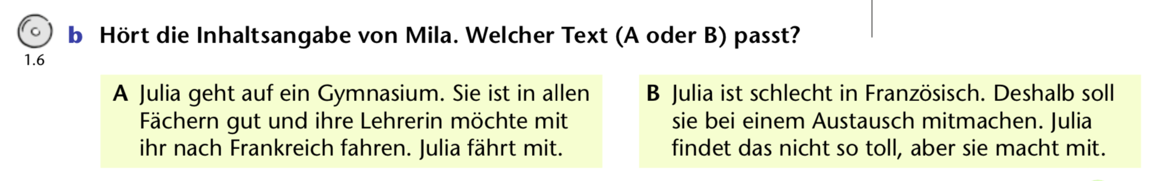
B

Slide 12
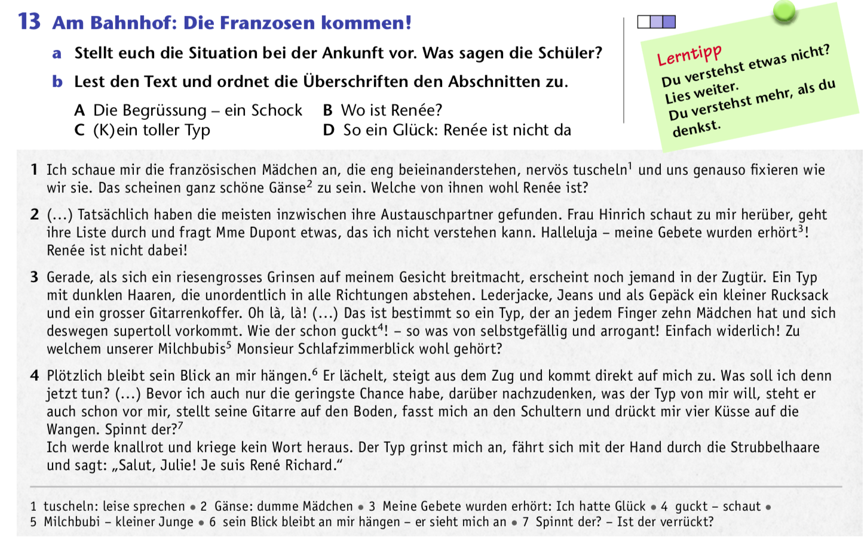
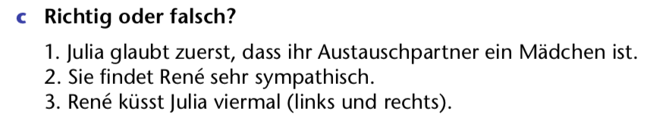
B
D
C
A
R
F
R

Slide 13
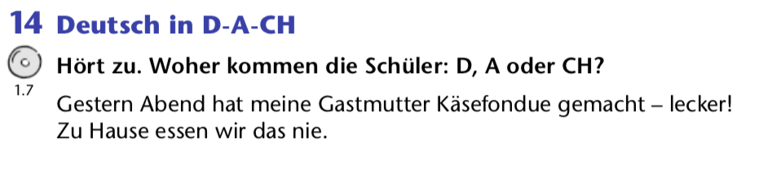
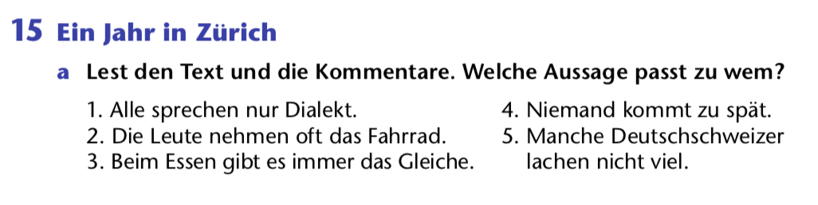
Österreich
Deutschland
Schweiz
Nico
Sara
Linda
Ayla
Marvin

Slide 14
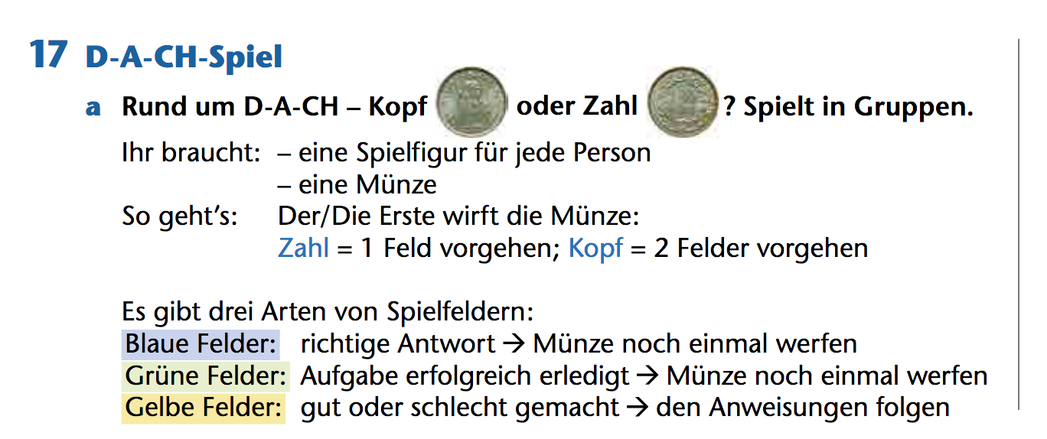
C
Brandenburger Tor, Berliner Mauer, Hamburger Hafen, Elbphilharmonie, Kölner Dom
5. Viele wohnen in Lausanne. Manche sprechen vier Sprachen (Französisch, Deutsch, Italienisch und Englisch).
6. A
7. B
8. Briefe schreiben, skypen, chatten
11. einen Austausch machen, neue Leute kennen lernen, Deutsch sprechen, einen Tag zusammen verbringen/sein
12. C
13. B
14. Ich mache einen Austausch, weil ich besser Deutsch lernen will. Ich bleibe heute zu Hause, weil das Wetter schlecht ist.

Slide 15


Slide 16
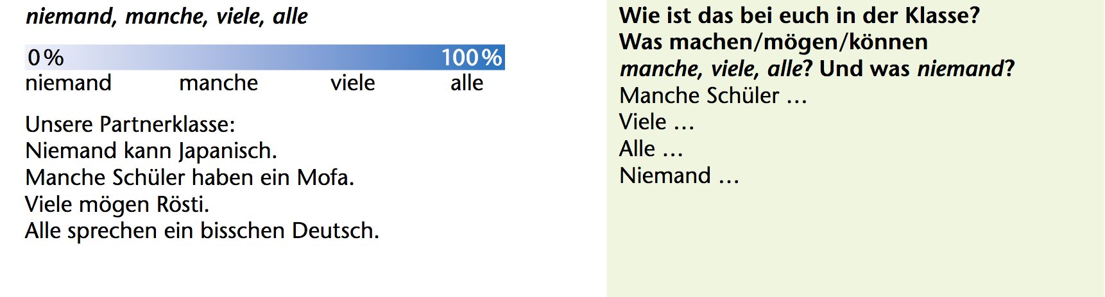
Lösungsvorschlag
Manche Schüler können schnell laufen.
Viele mögen Käsefondue.
Alle lernen Deutsch.
Niemand kommt aus Spanien.

Slide 17
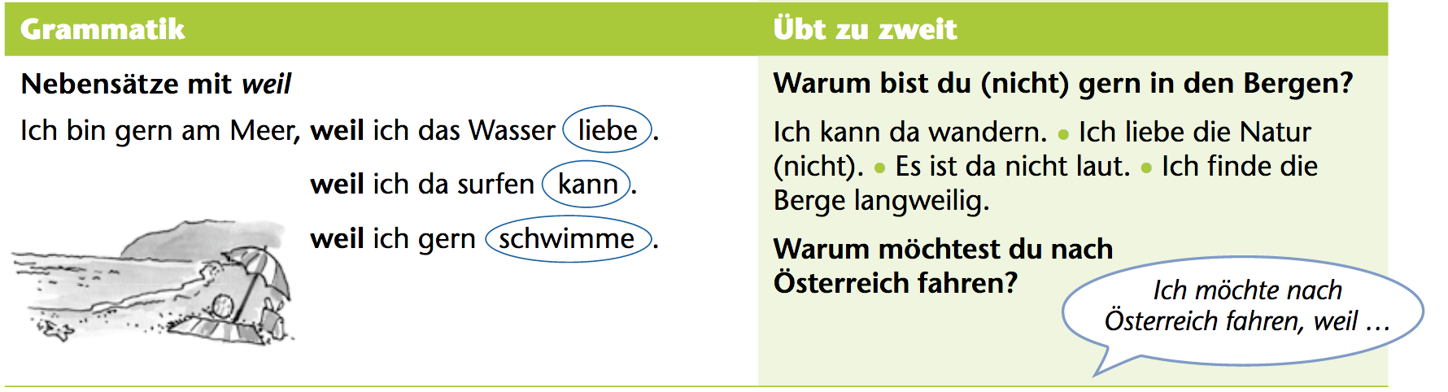
Lösungsvorschlag
Ich bin gern in den Bergen, weil ich da wandern kann. / weil ich die Natur liebe. / weil es da nicht laut ist.
Ich bin nicht gern in den Bergen, weil ich die Natur nicht liebe. / weil ich die Berge langweilig finde.

